Slide 1
2018秋冬学期导学
服务工程师：车凤驰
联系方式：13840218361
邮箱：chefengchi@able-elec.com

Slide 2
01
智慧树及课程介绍
如何成功报到激活账号
如何学习
02
03
温馨提示
04

Slide 3
01
智慧树及课程介绍

Slide 4
智慧树网是做什么的？
智慧树网是目前国内三大【学分课程】运营服务平台之一，从2013年开始致力于为全国各省市大学生提供混合式在线共享学分课程。截至目前，智慧树网已经成功运营11个学期，广受全国高校师生赞誉。目前平台已经拥有超过2000所会员学校，覆盖超过1500万大学生，全国学生平均满意度高达95%以上。

Slide 5
课程介绍
课程名称 | 英文名称 | 开课学校 | 负责人 | 学时
翻译有“道” | Translation Strategy | 上海外国语大学 | 冯庆华 | 32
思辨与创新 | Critical Thinking and Innovation | 复旦大学 | 熊浩 | 28
创业管理 | Entrepreneurial Management | 上海财经大学 | 刘志阳 | 32
中国历史地理概况（0学分） | Introduction to China's Historical Geography | 复旦大学 | 葛剑雄 | 28
文艺复兴经典名著选读（0学分） | Selected Readings of Classics During the Renaissance | 北京大学 | 朱孝远 | 28

Slide 6
见面课安排
三门学分课程将各有一次直播见面课为线下统一组织，时间分别为：
《翻译有“道”》2018年10月13日 13：30——15：00
《思辨与创新》 2018年9月26日 18：30——20：00
《创业管理》2018年10月10日 18：30——20：00
直播课地点：按照教务处网站通知

Slide 7
02
如何成功报到激活账号

Slide 8
智慧树平台提供两种学习方式
• 手机APP端登入学习
• 电脑PC端登入学习

Slide 9
APP端登录流程演示
扫码下载手机端
知到APP

Slide 10
APP端登录流程演示
可进行搜索
新生
点击学号登录
Step1
123456

Slide 11
APP端登录流程演示
新生
Step2
Step3
验证“姓
氏”首字
绑定手机号

Slide 12
APP端登录流程演示
Step4
Step5
新生
修改初始密码
确认课程

Slide 13
APP端登录流程演示
老生
Step1
Step2
名单导入后
可通过手机号
或学号登录
确认课程

Slide 14
PC端登录流程演示
登录智慧树官网www.zhihuishu.com点击右上角的登录按钮

Slide 15
PC端登录流程演示
登录智慧树官网www.zhihuishu.com点击右上角的登录按钮
新生：通过学号登录
老生：学号或者手机号码登录
请输入正确的学号
初始密码为123456

Slide 16
03
如何学习

Slide 17
1）在线教程学习
登陆智慧树www.zhihuishu.com进入个人账号。【我的学堂】课程列表，点击课程图片
或【继续学习】按钮进入学习，每个章节视频可重复观看。

Slide 18
2）作业考试
按时完成每章节的测试和最后的期末考试才能获得高分哦！
注：章节测试可申请3次重做，取最后一次分数。

Slide 19
3）见面课学习
见面课是课程的重要组成部分，
此部分成绩将计入到总成绩中并且占约1/3
的比例，大家一定要认真对待哦！
可在【见面课】栏目中
查看见面课的时间。

Slide 20
4）学习分析、我的成绩
查看当前成绩得分，班级排名
查看得分情况

Slide 21
成绩比例
1、翻译有“道”
2、思辨与创新
3、创业管理

Slide 22
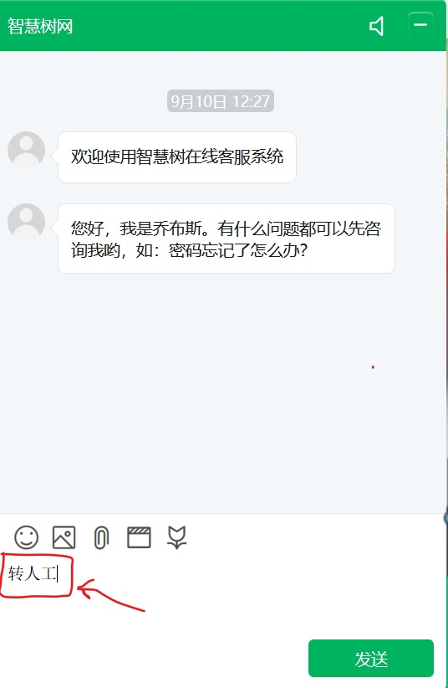
5）问题处理：
在报道及学习过程中如果遇到操作问
题请及时联系在线客服来解决
点击“小人头”可切换至人工
客服

Slide 23
04
必读提示

Slide 24
必读：
1.三门学分课程在线学习时间：2018年9月1日——2018年11月30日(必须在11月30日前完成视频学习才有考试资格！！！！）
在线期末考试时间：2018年12月1日——2018年12月10日
三门学分课程可以期中退课
2.两门0学分课程在线学习时间：2018年9月1日—2018年12月31日
（无期末考试，无学分）
3.学习周期内系统会进行全程监控，一旦发现作弊刷课行为，该门课程学习进度将自动清零。在考试期间作弊，除学习进度清零外，考试成绩和总评成绩记为0分。
4.三门学分课程将各有一次直播见面课为线下统一组织，时间分别为：
《翻译有“道”》2018年10月13日 13：30——15：00
《思辨与创新》 2018年9月26日 18：30——20：00
《创业管理》（上海财经大学）2018年10月10日 18：30——20：00
5.与智慧树网平台兼容性最优的两个浏览器：谷歌浏览器和火狐浏览器，PC端观看课程视频的同学可酌情优先选择这两个浏览器。
6.期末考试试卷一旦点开即开始计时，任何操作都无法取消或返回。请慎重！

Slide 25
THANK YOU !

